Slide 1
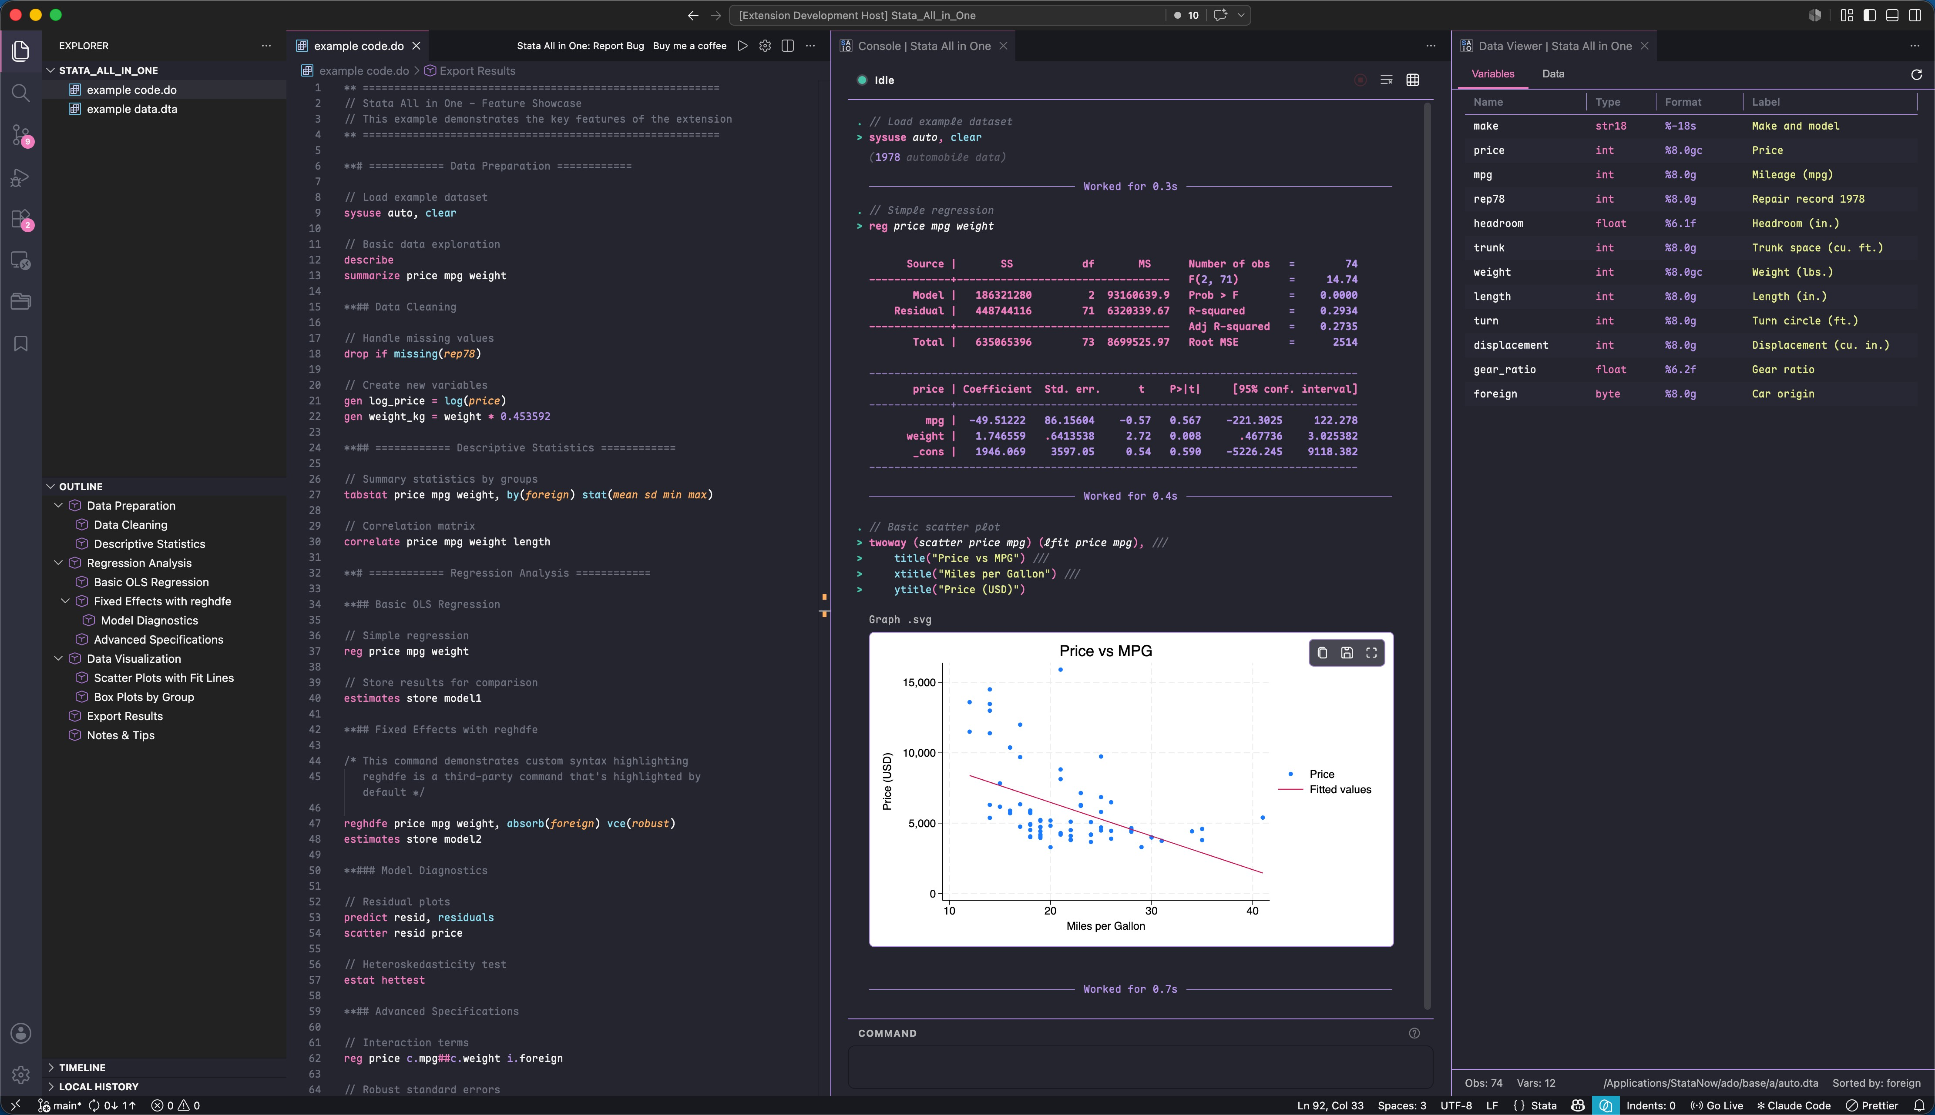
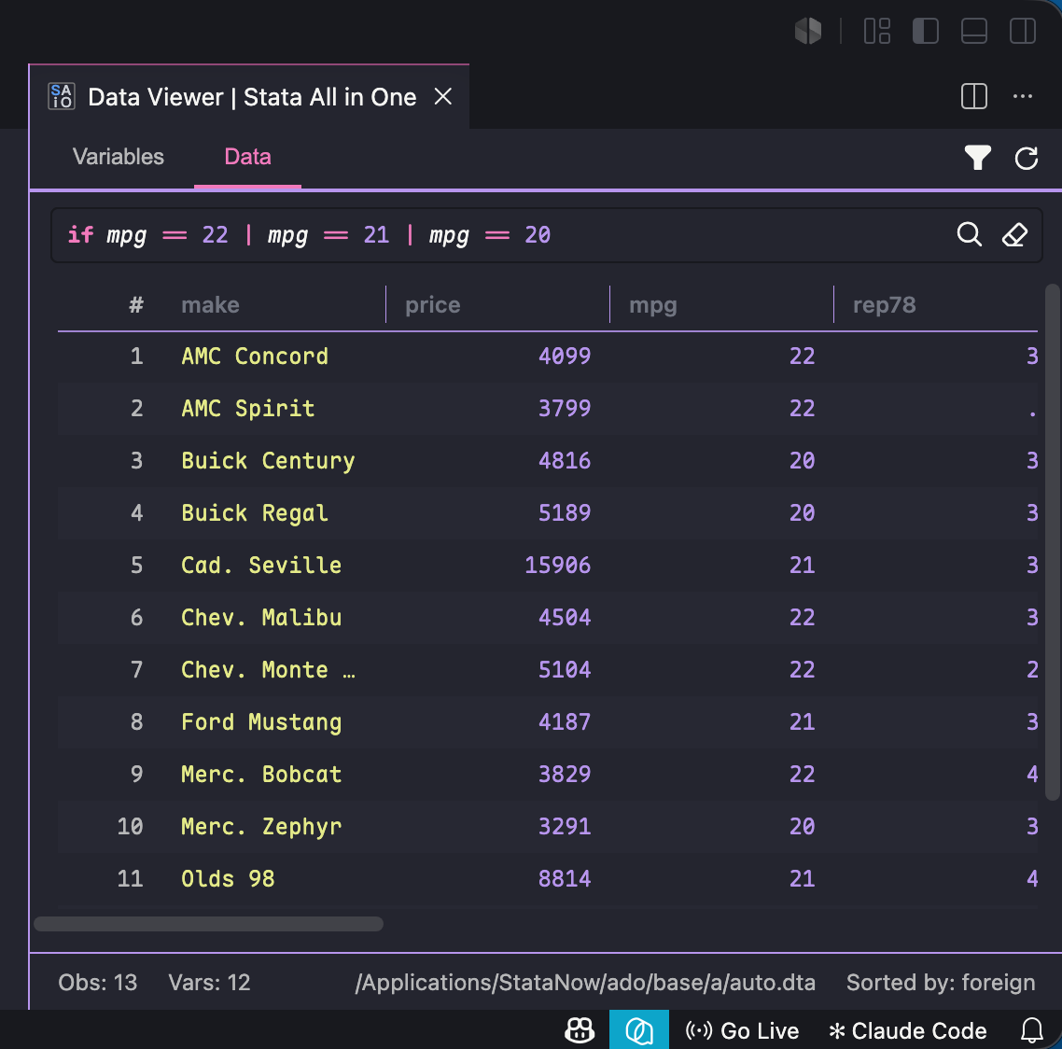
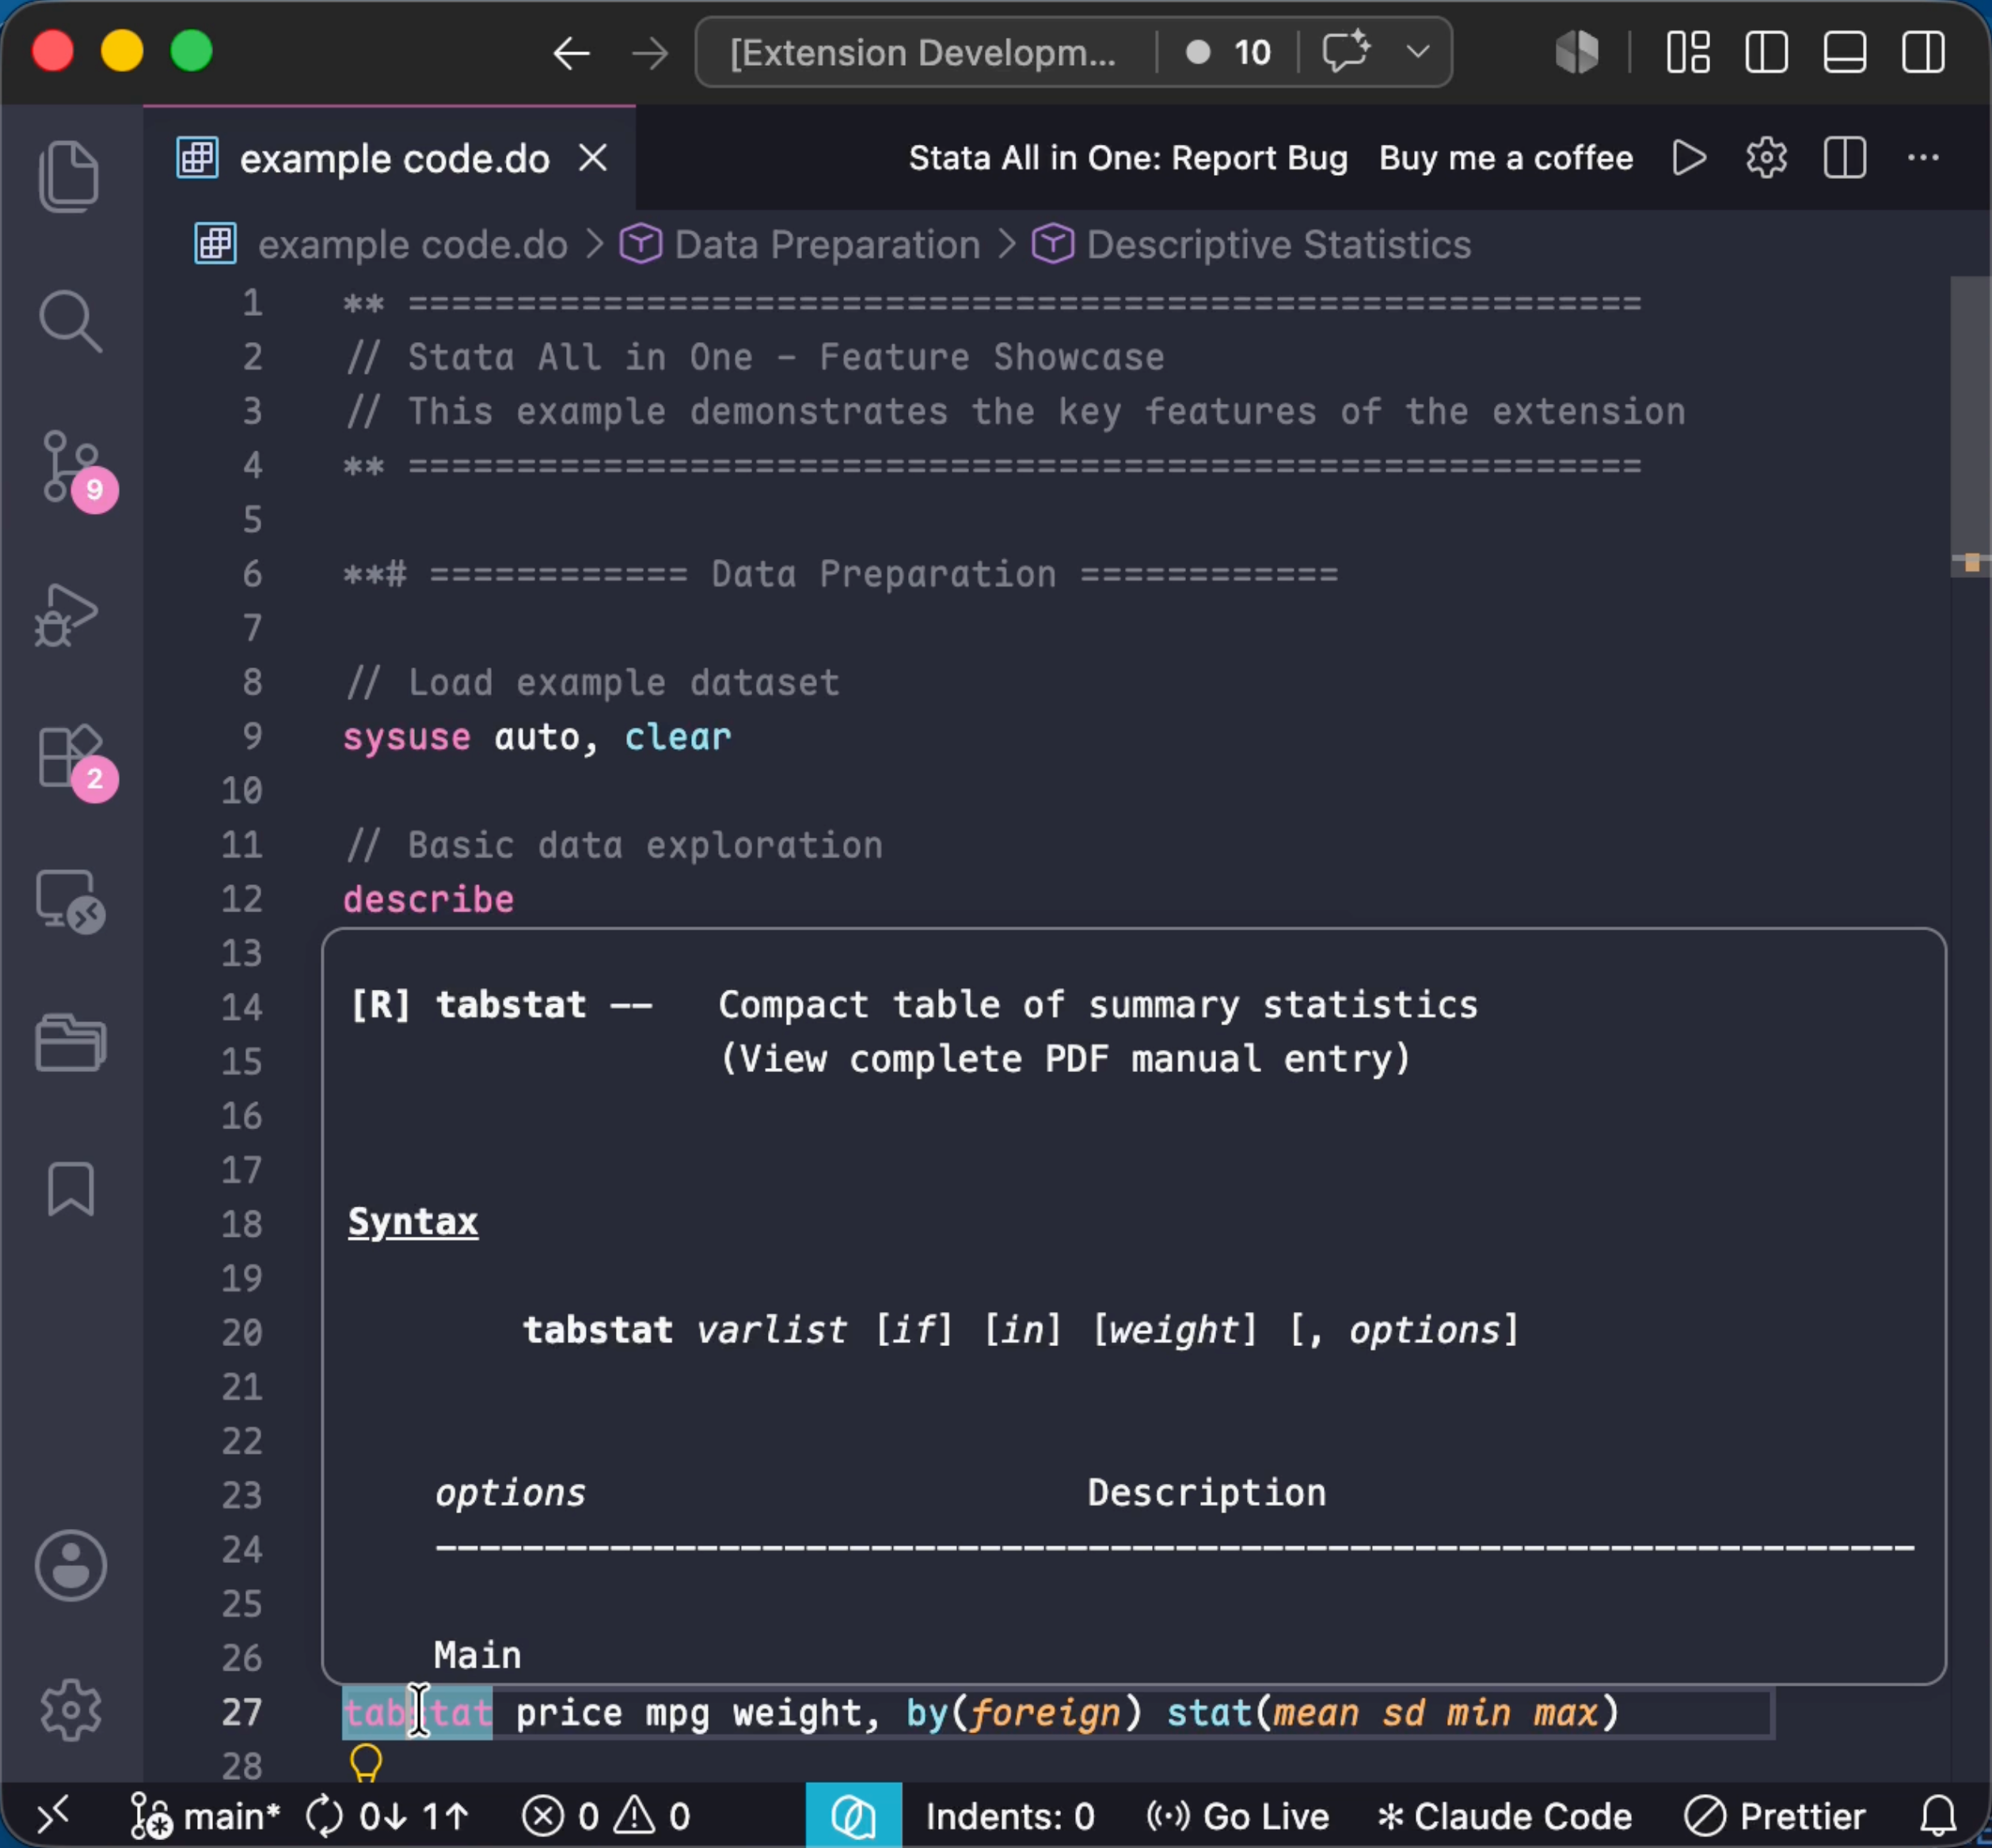
Enhanced Commenting
AI Skill, Quickly Run & Setup
Embedded Console
Display Stata Output
Data Viewer
Click and Open
the `dta` File
in the Data Viewer
Syntax Highlighting
Variables Table
Multi-level
Outline Recognition
Stata-style
filtering
Smart Outline &
Structural Navigation
Data Table
Hover Help
Command Line
Graph Output

Slide 2
注释增强
AI Skill、便捷运行和配置
嵌入式控制台
Stata结果输出
数据查看器
单击并在数据查看器
打开`dta`文件
代码高亮
变量表
多级别大纲识别
使用Stata
语法筛选数据
智能大纲导航
数据表
悬浮帮助文档
命令行
图片输出

